Slide 1

Roble API Database para Flutter y React Native
Un paquete ligero y eficiente para integrar tu aplicación con la plataforma Roble

Slide 2

El Desafío de la Integración Backend
Problemas Comunes
Lo Que Necesitas
Configuración compleja de APIs
Interfaz simple y unificada
Autenticación integrada
Gestión manual de autenticación
Operaciones estandarizadas
Manejo robusto de excepciones
Código repetitivo para operaciones CRUD
Manejo inconsistente de errores

Slide 3

Roble API: La Plataforma
Backend Unificado
Autenticación Segura
APIs REST
Plataforma completa para gestión de datos con endpoints estandarizados y documentación clara
Sistema robusto de autenticación con tokens de acceso y gestión de sesiones
Arquitectura RESTful que facilita operaciones CRUD sobre tus bases de datos
Desarrollada por OpenLab Uninorte, Roble API proporciona una infraestructura confiable para tus aplicaciones Flutter.

Slide 4

Presentando: roble_api_database
🎯 Propósito
⚡ Beneficios
📱 Compatibilidad
Capa ligera que simplifica la comunicación entre tu app Flutter y Roble API sin abstraer la lógica de negocio
Reduce el código repetitivo, maneja errores consistentemente y facilita testing con una interfaz limpia
Diseñado específicamente para aplicaciones móviles y de escritorio desarrolladas en Flutter

Slide 5
Instalación Rápida
01
02
Añadir Dependencia
Importar Paquete
Ejecuta el comando en tu terminal desde el directorio del proyecto
Importa en los archivos donde necesites usar la funcionalidad
03
04
Configurar Instancia
Comenzar a Usar
Crea tu instancia de RobleApiDataBase con las URLs de tu proyecto
Ya puedes realizar operaciones de autenticación y CRUD
flutter pub add roble_api_database
npm i react-native-roble-api-database-rena
import 'package:roble_api_database/roble_api_database.dart';
import { createRobleClient, RobleApiException } from 'react-native-roble-api-database-rn';

Slide 6
Configuración Inicial
final db = RobleApiDataBase( config: const RobleApiConfig( dataUrl: 'https://roble-api.openlab.uninorte.edu.co /database/proyecto', authUrl: 'https://roble-api.openlab.uninorte.edu.co /proyecto', ),);
Setup Básico
Configura tu instancia con las URLs de tu proyecto Roble. Solo necesitas dos endpoints: uno para datos y otro para autenticación.
const db = useMemo( () => createRobleClient({ baseURL: 'https://roble-api.openlab.uninorte.edu.co', codeUrl: TU_PROYECTO', authHeaders: { 'x-app': 'roble-mobile' }, dataHeaders: { 'x-app': 'roble-mobile' }, }), [] );
Importante: Todas las operaciones son asíncronas. Usa async/await y envuelve tus llamadas en try/catch para manejar RobleApiException.

Slide 7




Autenticación Completa
Registro
Login
Logout
Crea nuevos usuarios con email, contraseña y nombre. Retorna los datos del usuario registrado.
Inicia sesión y obtén el accessToken necesario para operaciones autenticadas.
Cierra la sesión de forma segura invalidando el token de acceso del usuario.

Slide 8
Operaciones CRUD Simplificadas
CREATE
READ
Crea nuevos registros pasando un mapa con los datos. Retorna el objeto creado con su ID.
Lee todos los registros de una tabla. Obtén arrays de datos listos para usar.
await db.create('usuarios', { 'nombre': 'Ana García', 'email': 'ana@email.com',});
final usuarios = await db.read('usuarios');
UPDATE
DELETE
Actualiza registros existentes por ID. Solo envía los campos que cambien.
Elimina registros por ID. Operación simple y directa con confirmación.
await db.update('usuarios', userId, {'edad': 29});
await db.delete('usuarios', userId);

Slide 9
Ventajas del Paquete
Código Limpio
Manejo de Errores
Elimina código repetitivo y boilerplate. Enfócate en la lógica de tu aplicación, no en detalles de implementación HTTP.
Gestión consistente de excepciones con RobleApiException. Respuestas predecibles que simplifican el debugging.
Fácil Testing
Desarrollo Rápido
Interfaz diseñada para facilitar pruebas unitarias y de integración en tu aplicación Flutter.
Integración lista en minutos. Dedica más tiempo a desarrollar features y menos a configurar infraestructura.

Slide 10

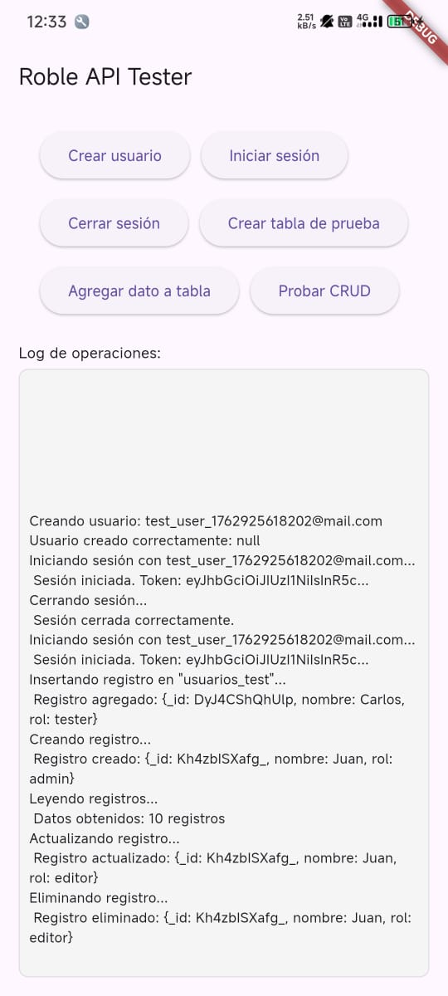
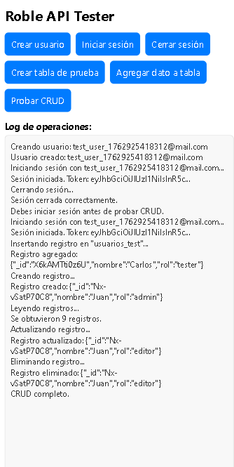

Demos Flutter y React Native
roble_api_database | Flutter package
react-native-roble-api-database-rena - npm

Slide 11

Comienza Hoy Mismo
Repositorio GitHub
Plataforma Roble
github.com/Arias3/roble_api_database
roble.openlab.uninorte.edu.co
Contribuciones
¡Son bienvenidas! Reporta bugs, propón mejoras y ayuda a crecer el proyecto
roble_api_database simplifica tu integración con Roble API. Un cliente ligero, eficiente y listo para producción. 🚀

